Slide 1
LE DON
DE
MOELLE
OSSEUSE

Slide 2
Introduction
Le don de moelle osseuse est parfois la seule chance de guérison pour les malades.
Le don de moelle osseuse peut donc sauver des vies.

Slide 3
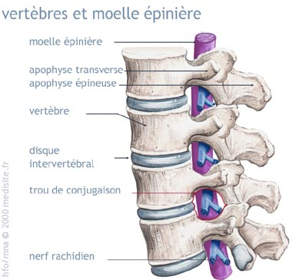
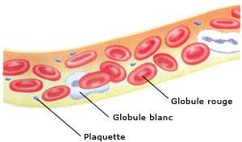
NE PAS CONFONDRE :
Moelle osseuse
Moelle épinière

Slide 4
Qu’est ce que la moelle osseuse ?
La moelle osseuse est le centre de production des cellules souches, qui fabriquent en se multipliant les globules rouges, les globules blancs et les plaquettes :
- Les globules rouges ou hématies servent au transport de l’oxygène.
- Les globules blancs ou leucocytes servent à lutter contre les infections.
- Les plaquettes servent à la coagulation en cas de saignement.
Les cellules souches sont présentes dans tous les os du squelette et plus particulièrement les os plats (ex : os du bassin)

Slide 5
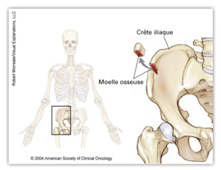
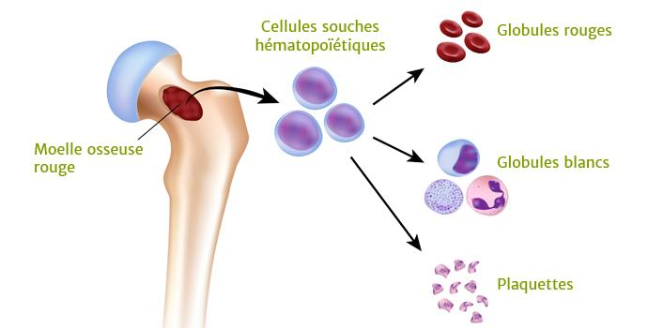

Slide 6

Qu’est ce que la greffe de moelle osseuse ?
C’est une transfusion de cellules souches que l’on a prélevées chez un donneur en bonne santé, compatible avec le receveur, dans le but de produire des cellules sanguines saines.

Slide 7
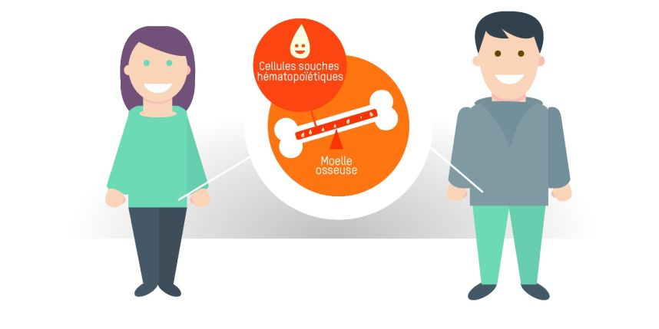
Qui peut donner ?
Toutes les personnes en parfaite santé, entre 18 et 50 ans révolus, qui acceptent de se soumettre à un questionnaire de santé et une prise de sang.

Slide 8
A quoi ça sert ?
A qui c’est destiné ?
Le don de moelle sert à guérir des malades qui souffrent de maladies graves du sang, telles que :
  Les leucémies
  Une aplasie médullaire
  Certaines anémies génétiques
  Les maladies du sang qui touchent les nouveaux-nés

Slide 9
Comment s’inscrire au don de moelle osseuse ?

Slide 10
La pré-inscription
Elle consiste à s’inscrire sur le registre des donneurs volontaires de moelle osseuse, auprès de l’agence biomédecine, en complétant un formulaire disponible sur ce site :
www.dondemoelleosseuse.fr

Slide 11
L’inscription
En suivant de la pré-inscription, l’Agence de Biomédecine envoie un questionnaire au futur donneur de moelle osseuse et donne un rendez-vous pour une prise de sang.
L’inscription du candidat au don de moelle osseuse, sera actée à l’issue du résultat du bilan sanguin et d’un entretien médical.
Si la candidature est retenue, le futur donneur sera inscrit sur le registre :
« FRANCE GREFFE DE MOELLE »

Slide 12
Que se passe-t-il quand on est appelé ?
Le jour où le donneur est appelé, il va sauver une VIE. La compatibilité entre le donneur et le receveur a été établie par des caractéristiques du système HLA partagés.
Le jour où un éventuel donneur est appelé, il se passera entre 4 et 8 semaines avant le prélèvement. Dans ce laps de temps, le donneur de moelle osseuse sera convoqué à l’hôpital pour un entretien médical et des examens complémentaires.

Slide 13
Le jour du don

Slide 14
Le don de moelle osseuse
Le don de moelle osseuse se pratique sous anesthésie générale.
Le prélèvement se fait sur l’os du bassin.
La récupération physique est rapide, les cellules souches du donneur se régénèrent très vite.
Le donneur est hospitalisé en ambulatoire.
La greffe se pratique dans la foulée du don, entre 12 et 36 heures.

Slide 15
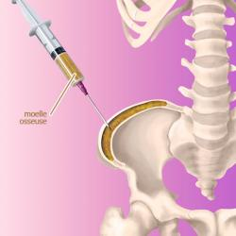
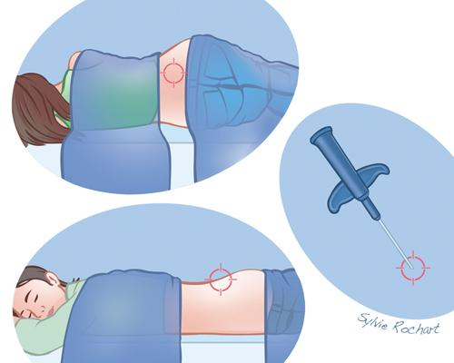

Slide 16
Le prélèvement de cellules souches par une prise de sang : Aphérèse.
Après un traitement par injection sous-cutanée, qui permet ainsi de produire de nombreuses cellules souches, le donneur sera prélevé.
Le prélèvement dure environ 4 heures de temps. Selon les besoins, il est possible de faire 2 prélèvements dans la journée.
Bien entendu, c’est le médecin responsable de la greffe qui décide du mode de prélèvement le plus approprié et donc le plus bénéfique pour le receveur : prélèvement sur l’os du bassin ou aphérèse.

Slide 17
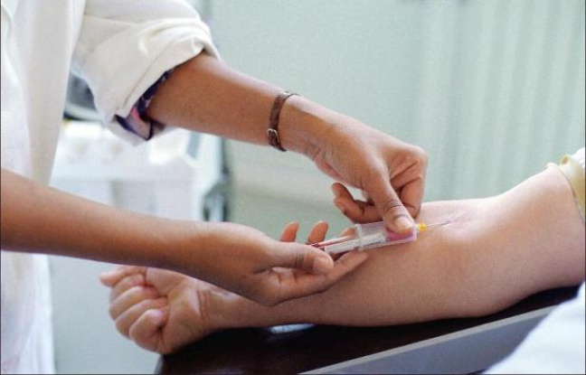

Slide 18
Le suivi post-don
Le suivi à court terme : le jour du don.
Le suivi à moyen terme : 1 mois après.
Le suivi à long terme : 1 an après.
Le suivi est basé sur un questionnaire médical et une prise de sang. En suivi du don, il y aura si besoin un arrêt de travail et un remboursement des frais occasionnés par le don de moelle osseuse.
Le don de moelle osseuse est anonyme et gratuit.

Slide 19

Etre donneur de moelle osseuse est un engagement FORT.
Etre donneur de moelle osseuse c’est rejoindre la communauté des veilleurs de vie.

Slide 20
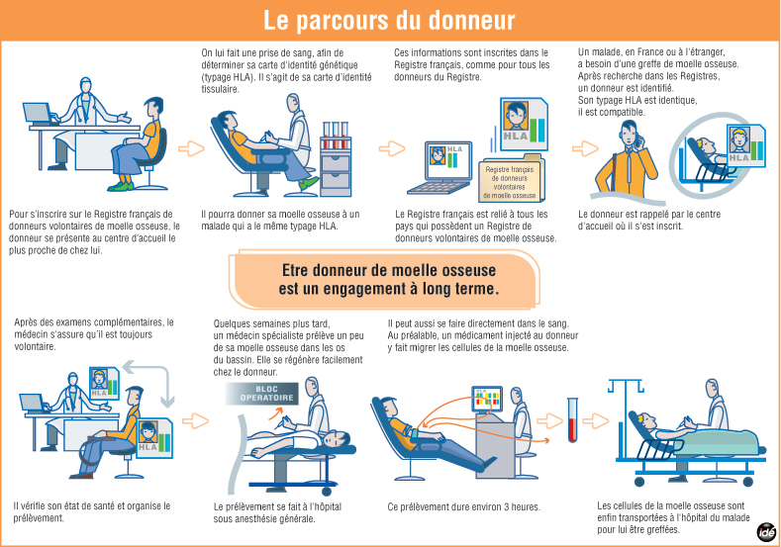

Slide 21

Bibliographie et réalisation
http://www.agence-biomedecine.fr/
http://www.france-adot.org/
https://fr.wikipedia.org/
L’écriture et le PowerPoint ont été réalisés par des membres de la SAPAUDIA :
Lydie CAZEROLLES
Myriam LARROUTURE
Patricia VIGNES
Florian LARROUTURE

Slide 22
Quelques chiffres
Si entre 2 frères ou sœurs d'une même fratrie la probabilité d'être compatibles est de 1 chance sur 4 (25 %), elle n'est plus que de 1 chance sur 1 million environ entre 2 individus pris au hasard,
En France, on comptait au 31 décembre 2015, 248.000 inscrits sur le registre « France Greffe de Moelle » dont seulement 34 % d'hommes. En Allemagne, on comptait alors plus de 2 500 000 d’inscrits.
Plusieurs fois, nous pouvons faire don de notre moelle osseuse dans certains cas particuliers comme par exemple si l’état du malade nécessite une autre greffe.

